Slide 1
Principe d’API
Paul Fauvet, David Maziere, Emmanuel Veyssière

Slide 2
Intérêts et histoire du principe d’API

Slide 3
Intérêts du principe d’API
API = Application Programming Interface (Interface Applicative de Programmation)
Moyen de faire communiquer, d’effectuer des opérations entre deux applications
Une API est donc une abstraction du service qu’elle propose
Les fonctions prédéfinies dans nos langages de programmation préférés font partie de l’API de ce langage (toString, includes, map…)
Pour résumer :
Ne pas réinventer la roue
Gain de temps
Gain d’argent
Utilisation d’algorithmes existants performants
Puissance de calcul à distance (et donc investissement moindre sur place)
Notes:
API est l’abréviation de Application Programming Interface (Interface Applicative de Programmation). Les API sont un moyen efficace de faire communiquer entre elles deux applications.
C’est une Interface (d’où le nom), comme une télécommande par rapport à une TV avec laquelle on peut faire différentes opérations (comme changer de chaine, augmenter le volume…). Une API permet d’effectuer des opérations entre deux applications (dans notre analogie une première application représente l’utilisateur, et l’autre la télévision)
Mais quel est l’intérêt d’une API ?
Dans certains cas d’utilisation, en tant que développeurs, notre application aura besoin de fonctionnalités particulières, comme par exemple la possibilité d’effectuer des paiements en ligne, ou bien de calculer des distances géographiques entre deux endroits. On pourrait s’amuser à développer ces différentes fonctionnalités, mais cela prendrait du temps et coûterait de l’argent, de plus il existe déjà des experts dans le domaine (comme par exemple PayPal ou Google Maps pour les exemples précédents).
C’est dans ce genre de situations qu’une API est utile : PayPal ou Google mettent à disposition des fonctionnalités comme par exemple le paiement en ligne, ou le calcul de distance entre deux endroits. Il suffit donc de faire une demande à l’Interface avec les informations nécessaires afin que l’opération soit réalisée par les algorithmes de PayPal ou Google (le paiement ou le calcul de distance par exemple) et par la suite recevoir le résultat de l’opération ou bien une confirmation. Dans ce cas ce sont des APIs de services web.
De manière générale une API est donc une abstraction du service qu’elle propose, ainsi les fonctions prédéfinies dans nos langages de programmation préférés font partie de l’API de ce langage.

Slide 4


Histoire du principe d’API
1985 Microsoft :
Utilisation d’APIs afin d’unir les développeurs et avoir un avantage compétitif
APIs rendues accessibles aux développeurs extérieurs
Plus d’utilisateurs puisque plus d’applications disponibles
Plus de développeurs voulant toucher ces utilisateurs
2000 SalesForce et ses premières APIs web :
Premières APIs en XML afin de partager et synchroniser des données à travers plusieurs applications
SalesForce devient la première solution SaaS (Software as a Service)
API permet d’avoir la puissance de calcul à distance
Levée du besoin d’investir dans un parc informatique sur place important.

Slide 5


Histoire du principe d’API
2000 eBay et ses premières APIs web :
Devancé de quelques mois par Salesforce, eBay poursuit des sentiers identiques.
Lancement de ses propres APIs le 20 novembre 2000, alors accessibles à une poignée de partenaires
Le lancement des APIs eBay correspond également à la nécessité de verrouiller et contrôler le nombre croissant d’applications s’appuyant sur le site, avec ou sans autorisation.
Dans cette lancée les nouvelles fonctionnalités permettent également de standardiser la façon qu’auront les applications tierces d’interagir avec l’API eBay.
2004 Flickr première API REST :
Flickr est lancé en février 2004. Six mois plus tard, Flickr lance son API RESTful (un sujet à part entière sur lequel nous allons nous pencher juste après)
Avant il n’y avait pas standard pour faire une API

Slide 6


Histoire du principe d’API
2006 Amazon, naissance de l’Infrastructure-As-A-Service
Amazon lance la première mise à disposition d’une plate-forme de stockage de données sur le cloud, Amazon S3
S3 : Simple Storage Service, est une API RESTful
Ouverture au cloud computing grâce à son modèle de facturation se basant sur le volume de données échangées
Facebook lance sa propre API REST en 2006
2012 Facebook, propose une alternative aux API REST
GraphQL (pour Graph Query Language, parfois noté GQL) est un langage de requêtes et un environnement d'exécution créé par Facebook
Alternative aux APIs REST
Depuis 2019 GQL est devenu le langage de requêtes standard pour les bases de données orientées graphes

Slide 7

GraphQL

Slide 8

GraphQL
Une API GraphQL permet de récupérer des données en fonction de la requête client :
• La syntaxe GraphQL est inspirée du JSON
Toute information qu’on peut récupérer est définie par un Objet, ainsi chaque requête possible doit être prédéfinie et préciser quel objet elle va renvoyer.
Exemple d’un Objet à récupérer:
product {
id
name
price
}

Slide 9
GraphQL
Afin d’assurer une cohérence dans le typage des données, et d’avoir un Objet valide et requêtable, il faut définir son type :
type Product {
id: Int!
name: String
weight: Float
price: Float
}
On remarquera la présence de l’attribut weight qui est déclaré mais qui n’est pas nécessairement requêté.

Slide 10
GraphQL
Une particularité de GraphQL est que la structure de la réponse du serveur est fixée par le client
Le client décide quels champs il souhaite recevoir pour chaque Objet, et dans quel ordre
Évite les problèmes de retour de données insuffisants (under-fetching) ou surnuméraires (over-fetching)

Slide 11
GraphQL
Exemple de requête permettant de récupérer une liste de tous les produits :
productsList {
product {
id
name
price
}
quantity
}

Slide 12
GraphQL
Le serveur pourrait répondre :
“data”: {
"productsList": [
{
"product": {
"name": "orange",
"price": 1.5
},
"quantity": 100
},
{
"product": {
"name": "apple",
"price": 2.5
},
"quantity": 78},],}

Slide 13
GraphQL
Attention à la confusion : le nom de Graph Query Language ne vient pas du fait que GQL est destiné aux bases de données orientées graphes, mais bien de la structure arborescente des réponses aux requêtes
Ce n'est qu'en septembre 2019 que les comités internationaux développant le standard SQL ont décidé que GraphQL serait le langage standard des requêtes pour bases de données orientées graphes
GraphQL a été implémenté pour de nombreux langages :
Python avec la bibliothèque Graphene-Python
Javascript avec les bibliothèques Apollo ou Relay
Ruby
Haskell
Go
…

Slide 14
Principes de RESTful et détail des requêtes HTTP (GET/PUT/POST/DELETE).

Slide 15
Principes de RESTful
Contrairement à GraphQL, l’architecture REST permet que la partie serveur et la partie client communiquent sans que le client ne connaisse la structure et le contenu des informations stockées sur le serveur
Les applications REST s'appuient sur les verbes fournis par le protocole HTTP (Hypertext Transfer Protocol)
Ce sont des mots-clés qui définissent l'action que l'on souhaite effectuer sur une ressource. Les deux principaux sont GET et POST mais il existe également PUT et DELETE
Chaque requête est envoyée sur un Endpoint
Les développeurs doivent définir chaque endpoint pouvant être utilisé par l’API

Slide 16
Principes de RESTful
Exemple de requête GET pouvant être envoyée sur l’endpoint /v1/locations/search
GET /v1/locations/search?access_token=ACCESS_TOKEN&lat=40.7127&lng=74.0059
Cet exemple permet d’obtenir les photos d’un certain lieu à partir de sa longitude et sa latitude (40.7127° N, 74.0059° W).

Slide 17
Détail des requêtes HTTP (GET/PUT/POST/DELETE)
Il existe plusieurs types de requêtes pouvant être envoyées au serveur.
GET :
Le plus courant pour demander une ressource
Une requête GET est sans effet sur la ressource, il doit être possible de répéter la requête sans effet
PUT :
Permet de remplacer ou d'ajouter une ressource sur le serveur
L'URI fourni est celui de la ressource en question
POST :
Utilisée pour transmettre des données en vue d'un traitement à une ressource
L'URI fourni est celui d'une ressource à laquelle s'appliqueront les données envoyées
Entraîne la création de nouvelles ressources ou la modification de ressources existantes
Parfois utilisée en remplacement de la requête PUT, qui devrait être utilisée pour la mise à jour de ressources
DELETE : Permet de supprimer une ressource du serveur

Slide 18
Détail des requêtes HTTP (GET/PUT/POST/DELETE)
Le serveur répond à chaque requête sous forme de JSON :
HTTP/1.1 200 OK
{
"meta": {
"code": 200
},
"data": [
{
"latitude": 40.714198749,
"id": "93496093",
"longitude": 74.006001183,
"name": "John's Pizzeria 278 Bleecker St NY, NY"
}
]
}

Slide 19
Détail des requêtes HTTP (GET/PUT/POST/DELETE)
Il y a donc un code HTTP en retour également afin d’informer sur le résultat de la requête, il y en a un pour chaque scénario :
1xx - Information
2xx - Succès
200 : OK / Requête traitée avec succès
202: Accepted / Requête traitée, mais sans garantie de résultat
3xx - Redirection
4xx - Erreur du client web
401: Unauthorized / Une authentification est nécessaire pour accéder à la ressource
404: Not Found / Ressource non trouvée
418: I’m a teapot / « Je suis une théière » : Ce code est défini dans la RFC 23249 datée du premier avril 1998, Hyper Text Coffee Pot Control Protocol.
5xx - Erreur du serveur / du serveur d'application
500: Internal Server Error / Erreur interne du serveur
503: Service Unavailable / Service temporairement indisponible ou en maintenance.

Slide 20
Principe de Stateless / Stateful

Slide 21
Stateless
Peut être assimilé à une système dans lequel à tout instant, la valeur en sortie dépend uniquement de la valeur d’entrée. Les API REST se doivent d’être stateless.
Pas de session à maintenir et donc pas de problème de load balancing.
Moins de requêtes.
Il est possible de paralléliser les requêtes.
Cacheable.
API intuitive et extensible.
L’API est human readable (pas besoin d’avoir la documentation en permanence sous les yeux).
L’API est facile à étendre (ajout de propriétés par exemple).
L’API peut répondre facilement à des besoins qui n’ont pas été anticipé (modification du nombre de produits dans le panier par exemple).
Il n’y a pas de variables d’état du côté serveur, ainsi chaque requête est indépendante

Slide 22
Stateful
Ajout d’une composante interne pour la sortie du système
Dépend d’un état interne, d’une mémoire
Deux requêtes identiques peuvent renvoyer des résultats différents
L’effet "never-click-back!"
Problèmes de "load balancing"
Comment paralléliser l’ajout de deux produits dans deux paniers différents ?
Comment mettre la ressource "/cart-summary" en cache
API peu intuitive et peu extensible
Il y a des variables d’état, par exemple un utilisateur peut se connecter, puis rester connecté grâce à une variable loggedIn

Slide 23

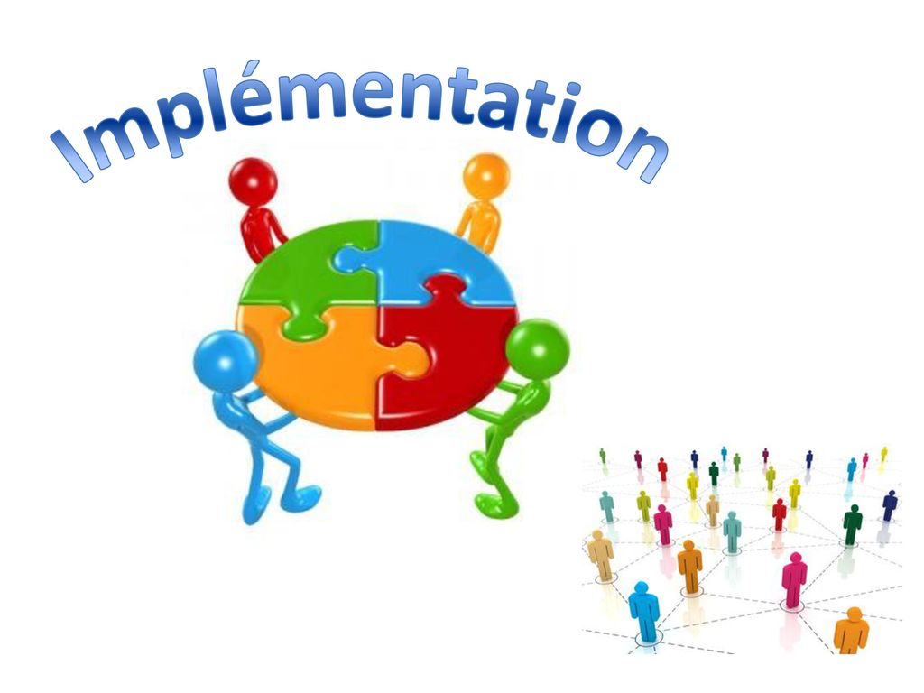
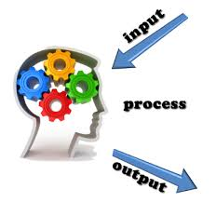
L’importance d’une bonne documentation de son API
Notes:
Since APIs are designed to be consumed, it is important to make sure that the client, or consumer, is able to quickly implement an API and understand what is happening with it. Unfortunately, many APIs make implementation extremely difficult, defeating their very purpose. As you build out your API you want to ensure that you not only provide informational API documentation to help your developers integrate/ debug connections, but also return back relevant data whenever a user makes a call—especially a call that fails.
While having a well formatted, coherent body response in your API documentation is extremely important (you want something that can easily be deserialized, iterated and understood), you’ll also want to provide developers with quick references as to what happened with the call, including the use of status codes. And in the case of a failure, you will want to provide descriptive error messages that tell the client not just what went wrong, but how to fix it.

Slide 24


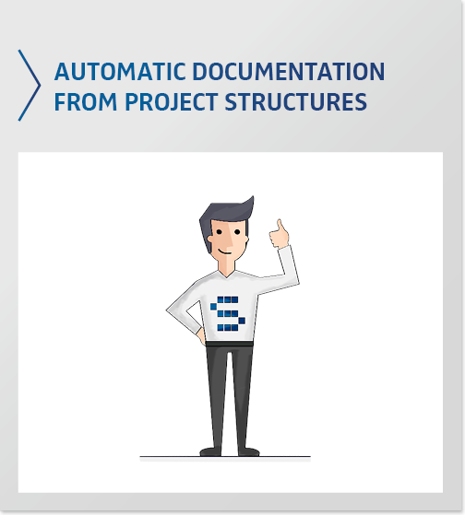
Bien prévoir le plan de son API avant le développement
Écrit pour les développeurs
Notes:
When you are planning your API, you should know how you are going to maintain your API’s documentation. This is one area you should not underestimate since it has proven to be the crux of usability for most public APIs. While documentation may seem like a quick and easy task, most companies will tell you it is one of their biggest challenges and burdens when it comes to maintaining their API.
Documentation is one of the most important factors in determining an API’s success, as strong, easy-to-understand documentation makes API implementation a breeze, while confusing, out-of-sync, incomplete or convoluted documentation makes for an unwelcome adventure—one that usually leads to frustrated developers utilizing a competitor’s solutions.
The challenge is that not only should your documentation be consistent in its appearance, but also consistent with the functionality of your API and in sync with the latest changes. Your documentation should also be easily understood and written for developers (typically by an experienced documentation team). Until recently, solutions for documentation have included expensive third-party systems, the use of the existing CMS (Content Management System), or even a dedicated CMS based on open source software such as Drupal/WordPress. Unfortunately, while expensive API documentation-specific solutions may provide consistency regarding the look and feel of your API (something harder to maintain with a CMS), they still rely on the manual effort of the developer (if derived from the code) or a documentation team to keep them in sync.
However, with the expansion of open specs such as RAML—and the communities surrounding them—documentation has become much easier. Instead of trying to parse code comments and have inline descriptions written (usually) by developers, the documentation team is still able to provide descriptive documentation in the API spec, and all code parameters/examples are already included, making the transition to documentation a snap. And with the explosion of API documentation software-as-a-service (SaaS) companies that utilize and expand on these specs, creating an effective API portal and documentation has never been easier or less expensive.

Slide 25
Comment bien écrire sa documentation
Une explication de ce que la méthode/ressource fait
Des Call-out qui partagent des informations importantes avec les développeurs
Un exemple d'appel avec le corps de la requête
Une liste des paramètres utilisés sur cette ressource / méthode, ainsi que leurs types, leur formatage spécial, leurs règles et leur nécessité ou non
Un exemple de réponse type
Exemples de code pour plusieurs langues, y compris tout le code nécessaire (e.g. Curl avec PHP, et exemples pour Java, .Net, Ruby, etc.)
Exemples SDK (si le SDK est fourni) montrer comment accéder à la ressource / méthode utilisant le SDK pour leur langue
Expériences interactives pour essayer / tester les appels d'API (Console API, API Notebook)
Foire aux questions / scénarios avec des exemples de code
Liens vers des ressources supplémentaires (autres exemples, blogs, etc.)
Une section de commentaires où les utilisateurs peuvent partager / discuter du code
Autres ressources d'assistance (forums, formulaires de contact, etc.)

Slide 26
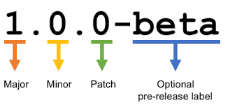
Gestion sémantique des versions
MAJOR lorsque vous apportez des modifications incompatibles avec l'API ;
MINOR lorsque vous ajoutez des fonctionnalités de manière rétrocompatible ;
PATCH lorsque vous effectuez des corrections de bugs rétrocompatibles.
Nommage des paquets en fonction de la version d’API Une nouvelle version majeure d'API ne doit pas dépendre d'une version majeure précédente de la même API. Supprimée qu'à la fin de sa période de dépréciation.
google.pubsub.v2
google.pubsub.v1
google.protobuf
google.pubsub.v1beta2
Notes:
Différentes règles s'appliquent pour spécifier le numéro de version majeure en fonction de la version de l'API :
Pour la version 1 (v1) d'une API, son numéro de version principale devrait être encodé en tant que dernier composant du nom du package proto, par exemple google.pubsub.v1. La version majeure peut être omise du nom du package proto dans les rares cas où celui-ci contient des types et des interfaces manifestement stables qui n'attendent aucune modification, par exemple google.protobuf et google.longrunning.
Pour toutes les versions de l'API autres que v1, le numéro de version majeure doit être encodé en tant que dernier composant du nom du package proto. Par exemple, google.pubsub.v2.
Pour les versions antérieures à celle en disponibilité générale, telles que les versions alpha et bêta, il est recommandé d'ajouter un suffixe au numéro de version. Le suffixe devrait contenir le nom de la version préliminaire (par exemple, alpha, bêta) et un numéro de version facultatif pour la version préliminaire.

Slide 27
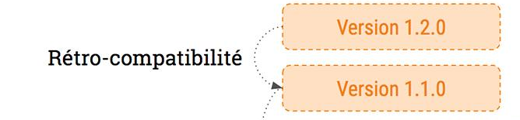
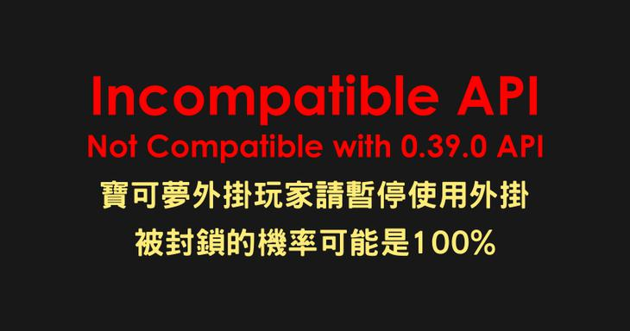
La rétro-compatibilité
Modifications rétrocompatibles (non radicales)
Modifications (radicales) incompatibles avec les versions antérieures
Notes:
Modifications rétrocompatibles (non radicales)
Ajout d'une interface API à un service de l'API
Ajout d'une méthode à une interface API
Ajout d'une liaison HTTP à une méthode
Ajout d'un champ à un message de requête
Ajout d'un champ à un message de réponse
Ajout d'une valeur à une énumération
Ajout d'un champ de ressource en sortie uniquement
Modifications (radicales) incompatibles avec les versions antérieures
Suppression ou modification du nom du service, d'une interface, d'un champ, d'une méthode ou d'une valeur d'énumération
Modification d'une liaison HTTP
Modification du type d'un champ
Modification du numéro de champ proto
Modification d'un format de nom de ressource
Modification du comportement visible des requêtes existantes
Modification du format de l'URL dans la définition HTTP
Ajouter un champ en lecture/écriture à un message de ressource

Slide 28


Frameworks pour la création d’API
JSON et YAML
Développer l’API Utiliser l’API Documenter l’API
Synchronisation entre le code et la documentation. Un standard, une interface de description
Notes:
Swagger est un projet open source lancé par une Startup en 2010. L’objectif est de mettre en place un Framework qui va permettre aux développeurs de documenter et de designer des API, tout en maintenant une synchronisation avec le code.
Selon le GitHub du projet, la spécification OpenAPI définie un standard, une interface de description de langage de programmation agnostique pour les API REST, qui permet à la fois aux humains et aux machines de découvrir et comprendre les capacités offertes par un service sans avoir besoin d’accéder à son code, consulter une documentation supplémentaire, ou analyser le trafic réseau.
Les langages supportés pour designer une API sont JSON et YAML. La spécification définit plusieurs étiquettes qui vont permettre entre autres de :
définir les informations générales sur vos API : description, termes d’utilisation, licence, contact, etc. ;
fournir la liste des services qui seront offerts, avec pour chacun, comment les appeler et la structure de la réponse qui est retournée ;
définir le chemin pour consommer votre API ;

Slide 29
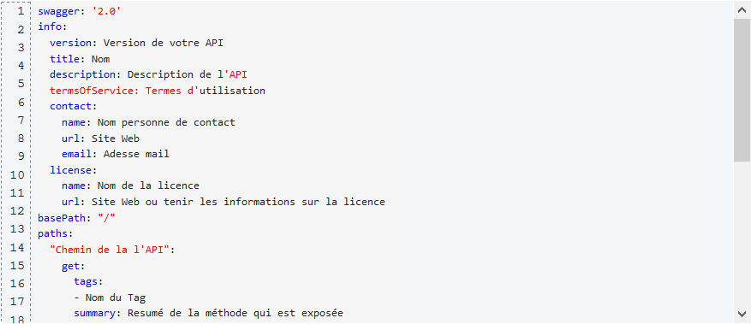
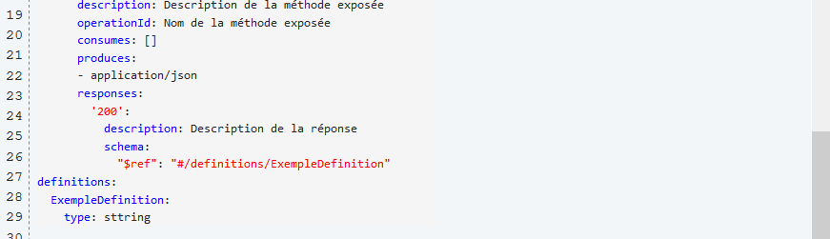
Structure d’un document YAML OpenAPI
https://editor.swagger.io/
Notes:
Écrire un document OpenAPI en utilisant un simple éditeur peut être assez fastidieux. Toutefois, il existe un éditeur Swagger en ligne gratuit. Ce dernier offre de nombreuses fonctionnalités intéressantes, dont l’autocompletion.
https://editor.swagger.io/
Comme je l’ai souligné plus haut, une fois votre API désignée avec OpenAPI, vous pouvez directement générer la documentation interactive, le code client et serveur. Swagger Editor offre des fonctionnalités de génération du code client et serveur pour un large panel de plateformes et langages de programmation :

Slide 30




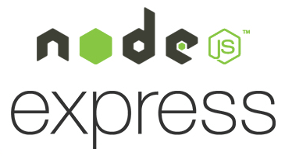

Meilleurs frameworks Web pour créer une API Web REST
Notes:
Node express : great number of plugins
Flask : Very flexible
Boot : Inherits all of Spring's strengths
Laravel : easy building RESTful APIs
Django : good Object-Relational Mapping (ORM) and automatically-generated database-access API.
ASP.NEt core : Tooling is excellent

